Slide 1
ML Dimensionality Reduction
차원 축소
발표자 이 석 준
Notes:
서포트 벡터 머신의 발표를 맡은 이석준입니다.
지금부터 발표 시작하겠습니다.

Slide 2
CONTENTS
01 02 03 04 05
차원 축소
PCA
Kernel PCA
LLE
실습 과정
Notes:
발표는 다음과 같은 목차로 진행하겠습니다.

Slide 3
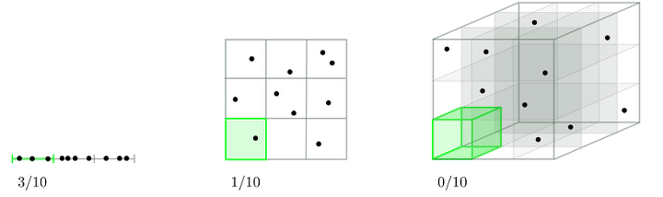
1. 차원 축소
ML Dimensionality Reduction
01
차원의 저주
차원이 증가할수록, 학습 공간 내의 샘플의 밀도가 낮아진다.
따라서, 예측 데이터에 대한 예측이 힘들고 과대적합 될 가능성이 있다. (KNN Algorithm)
차원을 줄이거나, 샘플을 충분한 밀도가 될 때까지 추가한다.
Notes:
서포트 벡터 머신은 선형, 비선형의 데이터셋에 대한 분류와 회귀 모델로 사용될 수 있습니다.
또한, 이상치 탐지 등에도 사용이 가능한 다목적 머신러닝 모델입니다.
서포트 벡터 머신의 가장 기본 컨셉은 왼쪽 그림에서 나타난 것처럼 클래스 사이에 마진을 설정하는 것입니다.
(click)
서포트 벡터 머신의 장점으로는 이상치에 대한 영향이 적고, 오버피팅의 가능성이 낮다는 점이 있습니다.
단점으로는 추후에 설명드릴 하이퍼파라미터에 대한 다양한 조합을 테스트해야 하기 때문에 학습 속도가 느리다는 점이 있습니다.

Slide 4
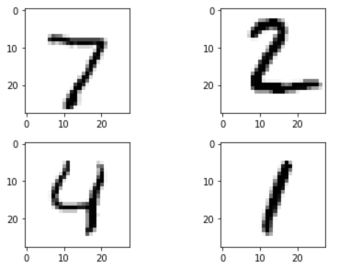
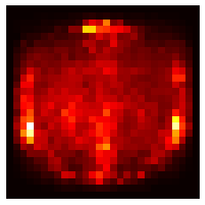
1. 차원 축소
ML Dimensionality Reduction
01
Feature Importance
상대적으로 중요도가 낮은 특성을 줄일 수 있다.
줄어든 특성 수로 인해 학습 시간이 단축되고, 성능이 개선 될 수 있다.
Notes:
서포트 벡터 머신은 선형, 비선형의 데이터셋에 대한 분류와 회귀 모델로 사용될 수 있습니다.
또한, 이상치 탐지 등에도 사용이 가능한 다목적 머신러닝 모델입니다.
서포트 벡터 머신의 가장 기본 컨셉은 왼쪽 그림에서 나타난 것처럼 클래스 사이에 마진을 설정하는 것입니다.
(click)
서포트 벡터 머신의 장점으로는 이상치에 대한 영향이 적고, 오버피팅의 가능성이 낮다는 점이 있습니다.
단점으로는 추후에 설명드릴 하이퍼파라미터에 대한 다양한 조합을 테스트해야 하기 때문에 학습 속도가 느리다는 점이 있습니다.

Slide 5
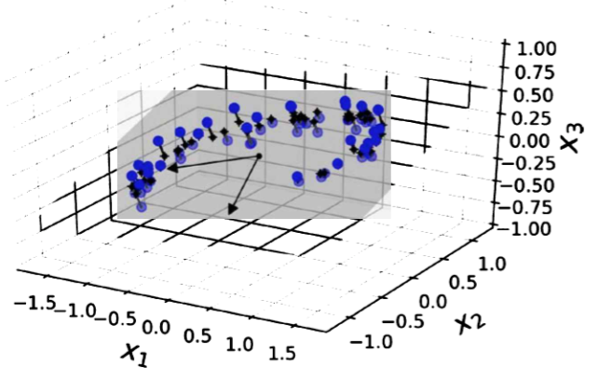
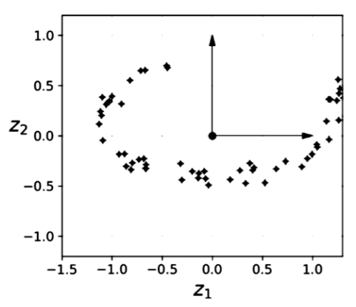
1. 차원 축소
ML Dimensionality Reduction
01
투영
샘플을 고차원 공간에 속하는 저차원 부분공간에 투영시킨다.
샘플의 대부분의 성질을 유지하면서 차원을 축소 할 수 있다.
3-Dimension
2-Dimension
Notes:
서포트 벡터 머신은 선형, 비선형의 데이터셋에 대한 분류와 회귀 모델로 사용될 수 있습니다.
또한, 이상치 탐지 등에도 사용이 가능한 다목적 머신러닝 모델입니다.
서포트 벡터 머신의 가장 기본 컨셉은 왼쪽 그림에서 나타난 것처럼 클래스 사이에 마진을 설정하는 것입니다.
(click)
서포트 벡터 머신의 장점으로는 이상치에 대한 영향이 적고, 오버피팅의 가능성이 낮다는 점이 있습니다.
단점으로는 추후에 설명드릴 하이퍼파라미터에 대한 다양한 조합을 테스트해야 하기 때문에 학습 속도가 느리다는 점이 있습니다.

Slide 6
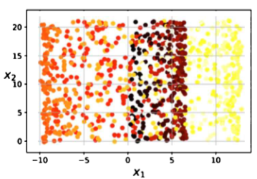
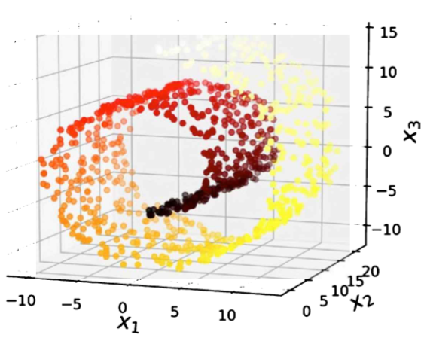
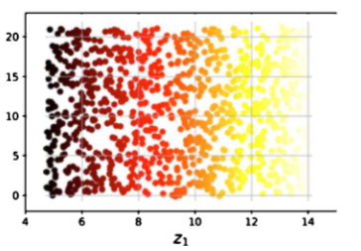
1. 차원 축소
ML Dimensionality Reduction
01
매니폴드
고차원 공간에서 휘어지거나 뒤틀린 모양을 갖는 데이터.
많은 축소 알고리즘이 매니폴드 가정을 기본으로 갖고 동작한다.
Notes:
서포트 벡터 머신은 선형, 비선형의 데이터셋에 대한 분류와 회귀 모델로 사용될 수 있습니다.
또한, 이상치 탐지 등에도 사용이 가능한 다목적 머신러닝 모델입니다.
서포트 벡터 머신의 가장 기본 컨셉은 왼쪽 그림에서 나타난 것처럼 클래스 사이에 마진을 설정하는 것입니다.
(click)
서포트 벡터 머신의 장점으로는 이상치에 대한 영향이 적고, 오버피팅의 가능성이 낮다는 점이 있습니다.
단점으로는 추후에 설명드릴 하이퍼파라미터에 대한 다양한 조합을 테스트해야 하기 때문에 학습 속도가 느리다는 점이 있습니다.

Slide 7
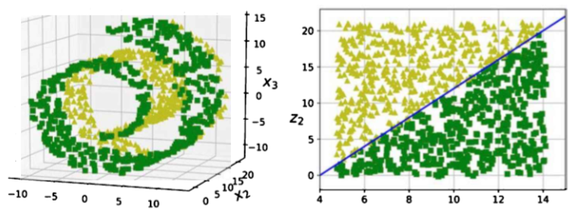
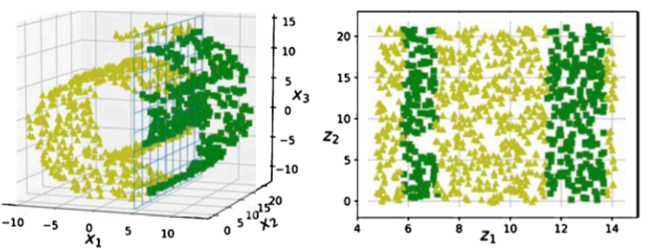
1. 차원 축소
ML Dimensionality Reduction
01
매니폴드
매니폴드 가정이 항상 유효하지는 않다. 전적으로 데이터셋에 의존한다.
①
②
Notes:
서포트 벡터 머신은 선형, 비선형의 데이터셋에 대한 분류와 회귀 모델로 사용될 수 있습니다.
또한, 이상치 탐지 등에도 사용이 가능한 다목적 머신러닝 모델입니다.
서포트 벡터 머신의 가장 기본 컨셉은 왼쪽 그림에서 나타난 것처럼 클래스 사이에 마진을 설정하는 것입니다.
(click)
서포트 벡터 머신의 장점으로는 이상치에 대한 영향이 적고, 오버피팅의 가능성이 낮다는 점이 있습니다.
단점으로는 추후에 설명드릴 하이퍼파라미터에 대한 다양한 조합을 테스트해야 하기 때문에 학습 속도가 느리다는 점이 있습니다.

Slide 8
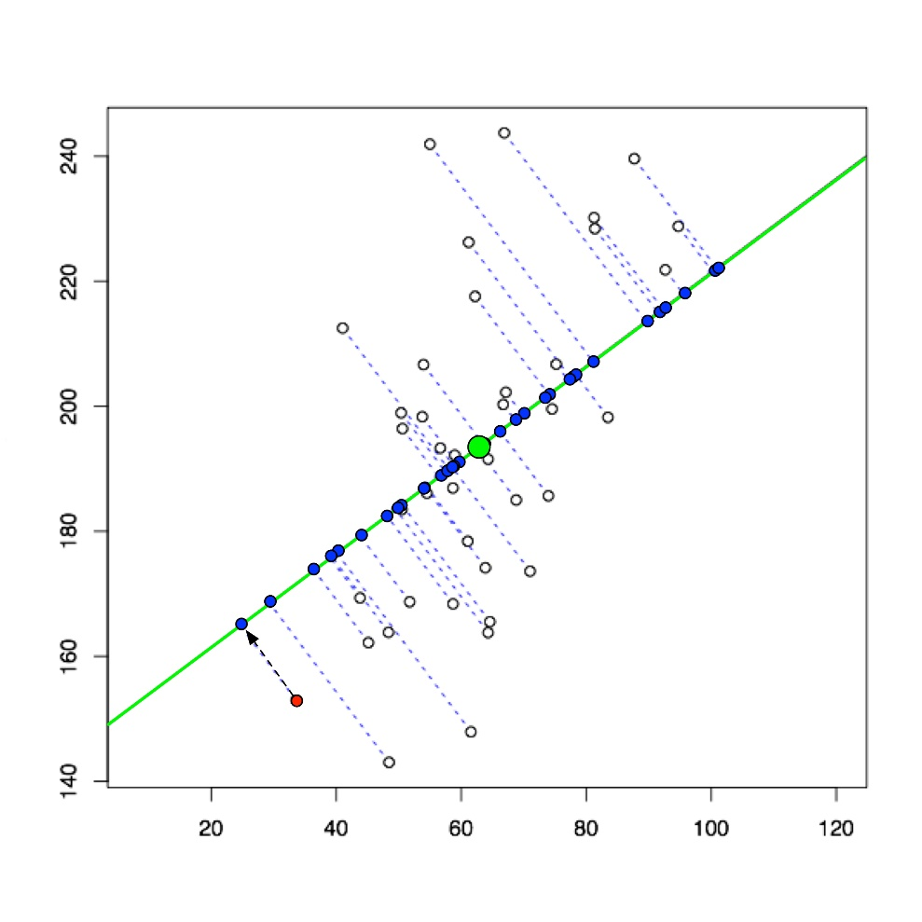
2. PCA
ML Dimensionality Reduction
02
PCA (주성분 분석)
데이터를 가장 가까운 초평면에 투영한다.
Notes:
서포트 벡터 머신은 선형, 비선형의 데이터셋에 대한 분류와 회귀 모델로 사용될 수 있습니다.
또한, 이상치 탐지 등에도 사용이 가능한 다목적 머신러닝 모델입니다.
서포트 벡터 머신의 가장 기본 컨셉은 왼쪽 그림에서 나타난 것처럼 클래스 사이에 마진을 설정하는 것입니다.
(click)
서포트 벡터 머신의 장점으로는 이상치에 대한 영향이 적고, 오버피팅의 가능성이 낮다는 점이 있습니다.
단점으로는 추후에 설명드릴 하이퍼파라미터에 대한 다양한 조합을 테스트해야 하기 때문에 학습 속도가 느리다는 점이 있습니다.

Slide 9
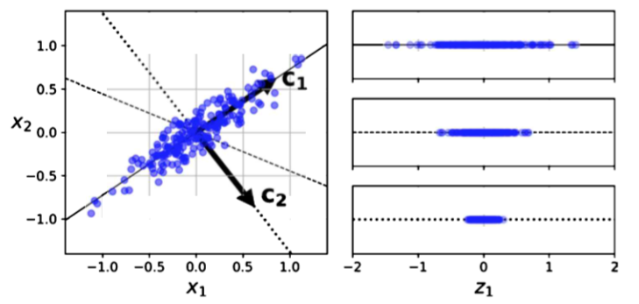
2. PCA
ML Dimensionality Reduction
02
PCA (주성분 분석)
훈련 세트를 저차원의 초평면에 투영하기 전에 올바른 초평면을 선택한다.
올바른 초평면은 원래 훈련 세트의 분산을 가장 많이 보존하는 초평면이다.
Notes:
서포트 벡터 머신은 선형, 비선형의 데이터셋에 대한 분류와 회귀 모델로 사용될 수 있습니다.
또한, 이상치 탐지 등에도 사용이 가능한 다목적 머신러닝 모델입니다.
서포트 벡터 머신의 가장 기본 컨셉은 왼쪽 그림에서 나타난 것처럼 클래스 사이에 마진을 설정하는 것입니다.
(click)
서포트 벡터 머신의 장점으로는 이상치에 대한 영향이 적고, 오버피팅의 가능성이 낮다는 점이 있습니다.
단점으로는 추후에 설명드릴 하이퍼파라미터에 대한 다양한 조합을 테스트해야 하기 때문에 학습 속도가 느리다는 점이 있습니다.

Slide 10
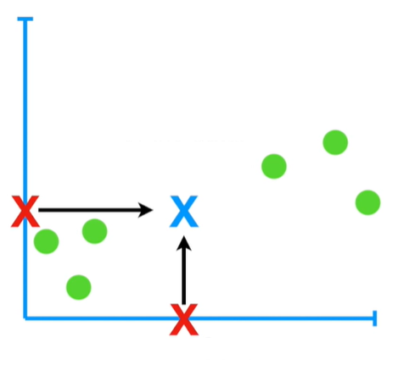
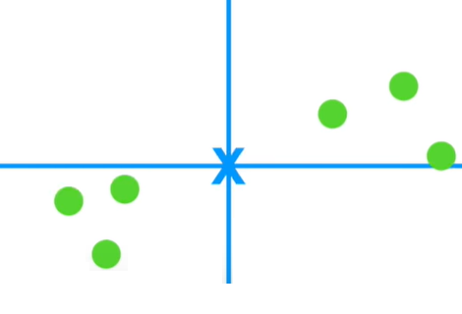
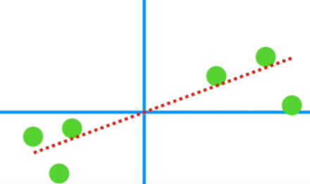
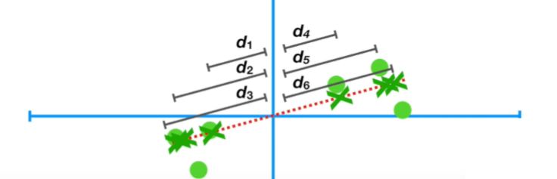
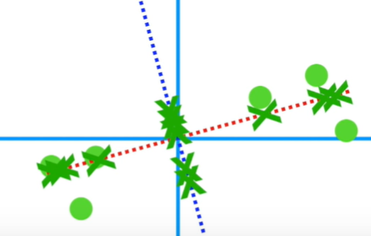
2. PCA
ML Dimensionality Reduction
02
PCA (주성분 분석)
①
②
③
④
⑤
Notes:
서포트 벡터 머신은 선형, 비선형의 데이터셋에 대한 분류와 회귀 모델로 사용될 수 있습니다.
또한, 이상치 탐지 등에도 사용이 가능한 다목적 머신러닝 모델입니다.
서포트 벡터 머신의 가장 기본 컨셉은 왼쪽 그림에서 나타난 것처럼 클래스 사이에 마진을 설정하는 것입니다.
(click)
서포트 벡터 머신의 장점으로는 이상치에 대한 영향이 적고, 오버피팅의 가능성이 낮다는 점이 있습니다.
단점으로는 추후에 설명드릴 하이퍼파라미터에 대한 다양한 조합을 테스트해야 하기 때문에 학습 속도가 느리다는 점이 있습니다.

Slide 11
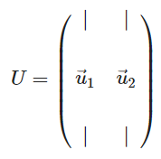
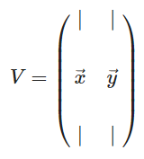
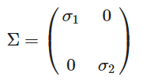

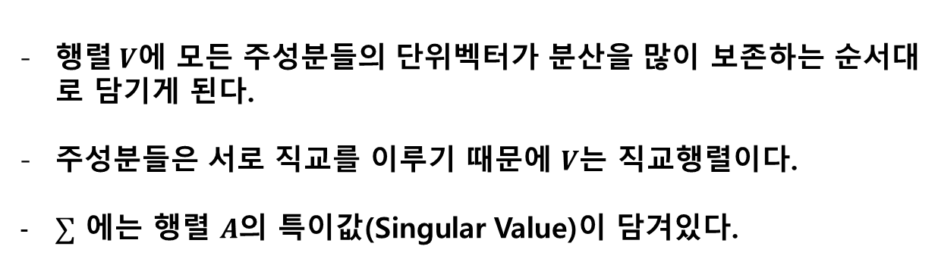
2. PCA
ML Dimensionality Reduction
02
SVD (특이값 분해)
행렬$V$에 모든 주성분들의 단위벡터가 분산을 많이 보존하는 순서대로 담기게 된다.
주성분들은 서로 직교를 이루기 때문에 $V$는 직교행렬이다.
$∑$ 에는 행렬 $A$의 특이값(Singular Value)이 담겨있다.
Notes:
서포트 벡터 머신은 선형, 비선형의 데이터셋에 대한 분류와 회귀 모델로 사용될 수 있습니다.
또한, 이상치 탐지 등에도 사용이 가능한 다목적 머신러닝 모델입니다.
서포트 벡터 머신의 가장 기본 컨셉은 왼쪽 그림에서 나타난 것처럼 클래스 사이에 마진을 설정하는 것입니다.
(click)
서포트 벡터 머신의 장점으로는 이상치에 대한 영향이 적고, 오버피팅의 가능성이 낮다는 점이 있습니다.
단점으로는 추후에 설명드릴 하이퍼파라미터에 대한 다양한 조합을 테스트해야 하기 때문에 학습 속도가 느리다는 점이 있습니다.

Slide 12



2. PCA
ML Dimensionality Reduction
02
행렬$V$에서 d개의 주성분을 순서대로 뽑아내서 훈련 세트와 내적 하면 훈련 세트를 d차원으로 축소시킬 수 있다.
$(1≤n_components)$ int 값은 차원의 개수
float 값은 보존할 분산의 비율
Notes:
서포트 벡터 머신은 선형, 비선형의 데이터셋에 대한 분류와 회귀 모델로 사용될 수 있습니다.
또한, 이상치 탐지 등에도 사용이 가능한 다목적 머신러닝 모델입니다.
서포트 벡터 머신의 가장 기본 컨셉은 왼쪽 그림에서 나타난 것처럼 클래스 사이에 마진을 설정하는 것입니다.
(click)
서포트 벡터 머신의 장점으로는 이상치에 대한 영향이 적고, 오버피팅의 가능성이 낮다는 점이 있습니다.
단점으로는 추후에 설명드릴 하이퍼파라미터에 대한 다양한 조합을 테스트해야 하기 때문에 학습 속도가 느리다는 점이 있습니다.

Slide 13
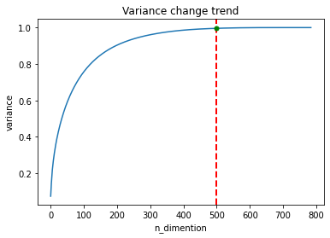

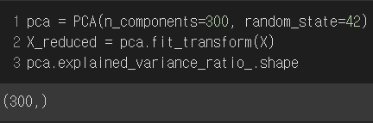
2. PCA
ML Dimensionality Reduction
02
차원의 수에 따른 분산의 변화 추이를 확인한다.
보존할 분산을 기준으로 축소시킬 차원의 수를 선택한다.
Notes:
서포트 벡터 머신은 선형, 비선형의 데이터셋에 대한 분류와 회귀 모델로 사용될 수 있습니다.
또한, 이상치 탐지 등에도 사용이 가능한 다목적 머신러닝 모델입니다.
서포트 벡터 머신의 가장 기본 컨셉은 왼쪽 그림에서 나타난 것처럼 클래스 사이에 마진을 설정하는 것입니다.
(click)
서포트 벡터 머신의 장점으로는 이상치에 대한 영향이 적고, 오버피팅의 가능성이 낮다는 점이 있습니다.
단점으로는 추후에 설명드릴 하이퍼파라미터에 대한 다양한 조합을 테스트해야 하기 때문에 학습 속도가 느리다는 점이 있습니다.

Slide 14

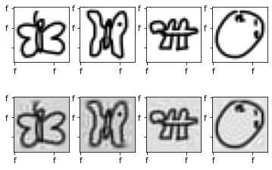
2. PCA
ML Dimensionality Reduction
02
Inverse Transform
차원을 축소시킬 때에 손실된 분산이 있기 때문에, 원본 데이터에 비해 유실되는 정보가 존재한다.
(95%의 분산 보존)
Notes:
서포트 벡터 머신은 선형, 비선형의 데이터셋에 대한 분류와 회귀 모델로 사용될 수 있습니다.
또한, 이상치 탐지 등에도 사용이 가능한 다목적 머신러닝 모델입니다.
서포트 벡터 머신의 가장 기본 컨셉은 왼쪽 그림에서 나타난 것처럼 클래스 사이에 마진을 설정하는 것입니다.
(click)
서포트 벡터 머신의 장점으로는 이상치에 대한 영향이 적고, 오버피팅의 가능성이 낮다는 점이 있습니다.
단점으로는 추후에 설명드릴 하이퍼파라미터에 대한 다양한 조합을 테스트해야 하기 때문에 학습 속도가 느리다는 점이 있습니다.

Slide 15

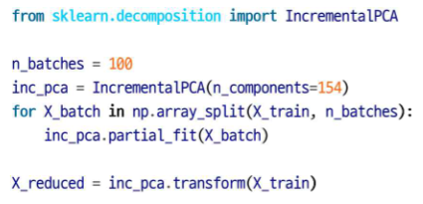
2. PCA
ML Dimensionality Reduction
02
Random PCA
확률적으로 첫 d개의 주성분의 근삿값을 빠르게 찾는다.
Incremental PCA
전체 데이터셋이 아닌 미니 배치를 이용하여 학습을 점진적으로 진행한다.
Notes:
서포트 벡터 머신은 선형, 비선형의 데이터셋에 대한 분류와 회귀 모델로 사용될 수 있습니다.
또한, 이상치 탐지 등에도 사용이 가능한 다목적 머신러닝 모델입니다.
서포트 벡터 머신의 가장 기본 컨셉은 왼쪽 그림에서 나타난 것처럼 클래스 사이에 마진을 설정하는 것입니다.
(click)
서포트 벡터 머신의 장점으로는 이상치에 대한 영향이 적고, 오버피팅의 가능성이 낮다는 점이 있습니다.
단점으로는 추후에 설명드릴 하이퍼파라미터에 대한 다양한 조합을 테스트해야 하기 때문에 학습 속도가 느리다는 점이 있습니다.

Slide 16
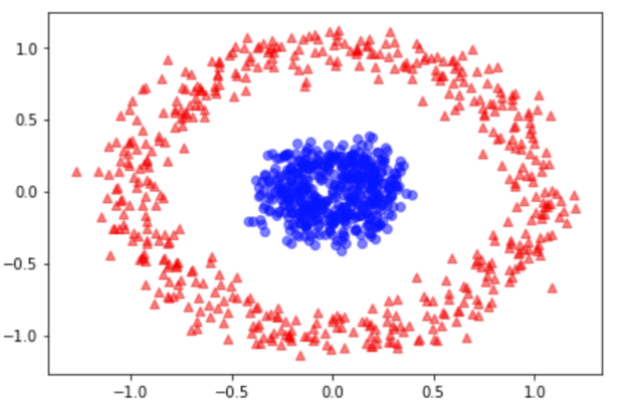
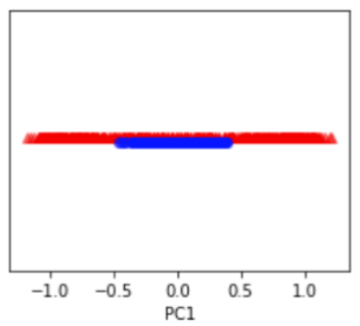
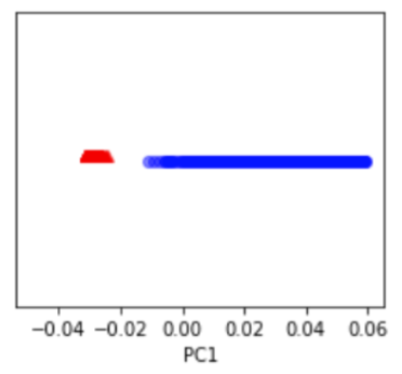
3. Kernel PCA
ML Dimensionality Reduction
03
Kernel PCA
PCA는 선형 변환 기법을 바탕으로 차원 축소를 진행한다.
선형으로 분리가 불가능한 훈련 세트에 대해서는 Kernel PCA를 사용한다.
Kernel 함수를 이용하여 비선형 훈련 세트를 고차원으로 맵핑 시킨 후에 PCA를 수행한다.
훈련 세트
PCA
Kernel PCA
Notes:
서포트 벡터 머신은 선형, 비선형의 데이터셋에 대한 분류와 회귀 모델로 사용될 수 있습니다.
또한, 이상치 탐지 등에도 사용이 가능한 다목적 머신러닝 모델입니다.
서포트 벡터 머신의 가장 기본 컨셉은 왼쪽 그림에서 나타난 것처럼 클래스 사이에 마진을 설정하는 것입니다.
(click)
서포트 벡터 머신의 장점으로는 이상치에 대한 영향이 적고, 오버피팅의 가능성이 낮다는 점이 있습니다.
단점으로는 추후에 설명드릴 하이퍼파라미터에 대한 다양한 조합을 테스트해야 하기 때문에 학습 속도가 느리다는 점이 있습니다.

Slide 17
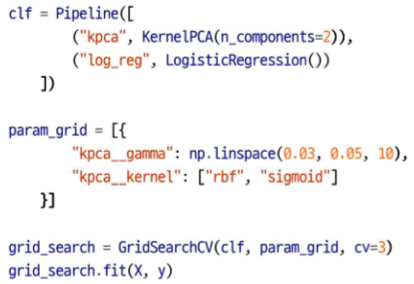
3. Kernel PCA
ML Dimensionality Reduction
03
Kernel PCA
Kernel PCA의 적절한 하이퍼파라미터(kernel, gamma)를 찾기 위한 튜닝이 필요하다.
Logistic Regression과 Grid Search를 이용한다.
Notes:
서포트 벡터 머신은 선형, 비선형의 데이터셋에 대한 분류와 회귀 모델로 사용될 수 있습니다.
또한, 이상치 탐지 등에도 사용이 가능한 다목적 머신러닝 모델입니다.
서포트 벡터 머신의 가장 기본 컨셉은 왼쪽 그림에서 나타난 것처럼 클래스 사이에 마진을 설정하는 것입니다.
(click)
서포트 벡터 머신의 장점으로는 이상치에 대한 영향이 적고, 오버피팅의 가능성이 낮다는 점이 있습니다.
단점으로는 추후에 설명드릴 하이퍼파라미터에 대한 다양한 조합을 테스트해야 하기 때문에 학습 속도가 느리다는 점이 있습니다.

Slide 18
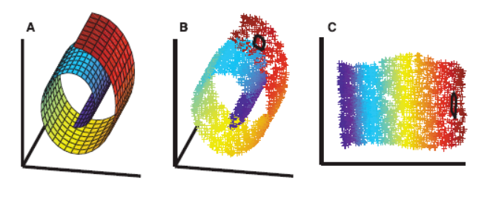

4. LLE
ML Dimensionality Reduction
04
Locally Linear Embedding
PCA와 달리 투영에 의존하지 않는, 매니폴드 학습이다.
인접한 샘플들의 국부적인 관계를 보존하면서 훈련 세트의 저차원 표면을 찾는다.
$O\left(m^{2}\right)$의 복잡도를 갖기 때문에, 대량의 데이터셋에 적용하기 힘들다.
Notes:
서포트 벡터 머신은 선형, 비선형의 데이터셋에 대한 분류와 회귀 모델로 사용될 수 있습니다.
또한, 이상치 탐지 등에도 사용이 가능한 다목적 머신러닝 모델입니다.
서포트 벡터 머신의 가장 기본 컨셉은 왼쪽 그림에서 나타난 것처럼 클래스 사이에 마진을 설정하는 것입니다.
(click)
서포트 벡터 머신의 장점으로는 이상치에 대한 영향이 적고, 오버피팅의 가능성이 낮다는 점이 있습니다.
단점으로는 추후에 설명드릴 하이퍼파라미터에 대한 다양한 조합을 테스트해야 하기 때문에 학습 속도가 느리다는 점이 있습니다.

Slide 19
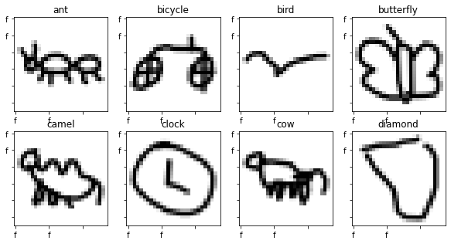
5. 실습 과정
ML Dimensionality Reduction
05
QuickDraw Dataset (Selected)
8개의 Class로 이루어진 총 80000장의 이미지 데이터셋
28x28의 binary Image
Notes:
서포트 벡터 머신은 선형, 비선형의 데이터셋에 대한 분류와 회귀 모델로 사용될 수 있습니다.
또한, 이상치 탐지 등에도 사용이 가능한 다목적 머신러닝 모델입니다.
서포트 벡터 머신의 가장 기본 컨셉은 왼쪽 그림에서 나타난 것처럼 클래스 사이에 마진을 설정하는 것입니다.
(click)
서포트 벡터 머신의 장점으로는 이상치에 대한 영향이 적고, 오버피팅의 가능성이 낮다는 점이 있습니다.
단점으로는 추후에 설명드릴 하이퍼파라미터에 대한 다양한 조합을 테스트해야 하기 때문에 학습 속도가 느리다는 점이 있습니다.

Slide 20
5. 실습 과정
ML Dimensionality Reduction
05
Notes:
서포트 벡터 머신은 선형, 비선형의 데이터셋에 대한 분류와 회귀 모델로 사용될 수 있습니다.
또한, 이상치 탐지 등에도 사용이 가능한 다목적 머신러닝 모델입니다.
서포트 벡터 머신의 가장 기본 컨셉은 왼쪽 그림에서 나타난 것처럼 클래스 사이에 마진을 설정하는 것입니다.
(click)
서포트 벡터 머신의 장점으로는 이상치에 대한 영향이 적고, 오버피팅의 가능성이 낮다는 점이 있습니다.
단점으로는 추후에 설명드릴 하이퍼파라미터에 대한 다양한 조합을 테스트해야 하기 때문에 학습 속도가 느리다는 점이 있습니다.

Slide 21

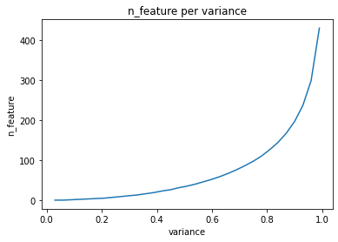
5. 실습 과정
ML Dimensionality Reduction
05
33개의 Variance
Notes:
서포트 벡터 머신은 선형, 비선형의 데이터셋에 대한 분류와 회귀 모델로 사용될 수 있습니다.
또한, 이상치 탐지 등에도 사용이 가능한 다목적 머신러닝 모델입니다.
서포트 벡터 머신의 가장 기본 컨셉은 왼쪽 그림에서 나타난 것처럼 클래스 사이에 마진을 설정하는 것입니다.
(click)
서포트 벡터 머신의 장점으로는 이상치에 대한 영향이 적고, 오버피팅의 가능성이 낮다는 점이 있습니다.
단점으로는 추후에 설명드릴 하이퍼파라미터에 대한 다양한 조합을 테스트해야 하기 때문에 학습 속도가 느리다는 점이 있습니다.

Slide 22
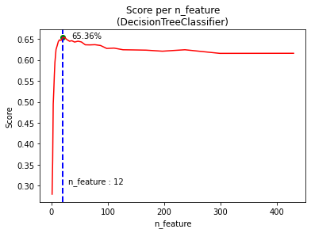
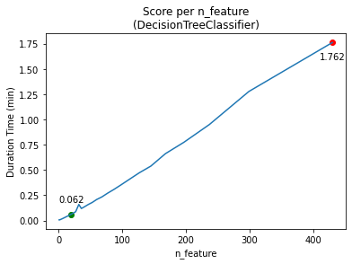
5. 실습 과정
ML Dimensionality Reduction
05
Notes:
서포트 벡터 머신은 선형, 비선형의 데이터셋에 대한 분류와 회귀 모델로 사용될 수 있습니다.
또한, 이상치 탐지 등에도 사용이 가능한 다목적 머신러닝 모델입니다.
서포트 벡터 머신의 가장 기본 컨셉은 왼쪽 그림에서 나타난 것처럼 클래스 사이에 마진을 설정하는 것입니다.
(click)
서포트 벡터 머신의 장점으로는 이상치에 대한 영향이 적고, 오버피팅의 가능성이 낮다는 점이 있습니다.
단점으로는 추후에 설명드릴 하이퍼파라미터에 대한 다양한 조합을 테스트해야 하기 때문에 학습 속도가 느리다는 점이 있습니다.

Slide 23
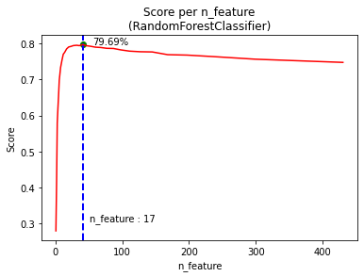
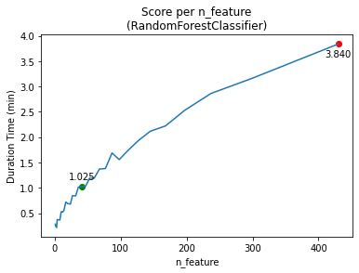
5. 실습 과정
ML Dimensionality Reduction
05
Notes:
서포트 벡터 머신은 선형, 비선형의 데이터셋에 대한 분류와 회귀 모델로 사용될 수 있습니다.
또한, 이상치 탐지 등에도 사용이 가능한 다목적 머신러닝 모델입니다.
서포트 벡터 머신의 가장 기본 컨셉은 왼쪽 그림에서 나타난 것처럼 클래스 사이에 마진을 설정하는 것입니다.
(click)
서포트 벡터 머신의 장점으로는 이상치에 대한 영향이 적고, 오버피팅의 가능성이 낮다는 점이 있습니다.
단점으로는 추후에 설명드릴 하이퍼파라미터에 대한 다양한 조합을 테스트해야 하기 때문에 학습 속도가 느리다는 점이 있습니다.

Slide 24
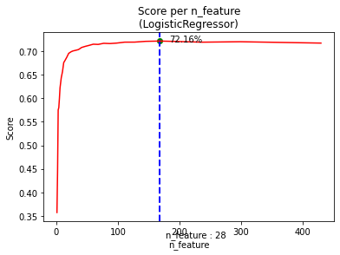
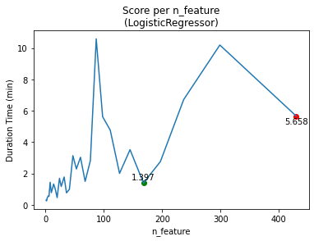
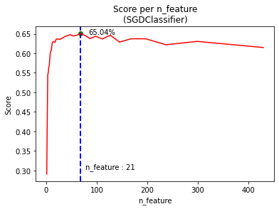
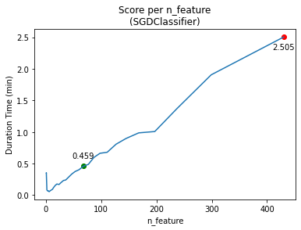
5. 실습 과정
ML Dimensionality Reduction
05
Notes:
서포트 벡터 머신은 선형, 비선형의 데이터셋에 대한 분류와 회귀 모델로 사용될 수 있습니다.
또한, 이상치 탐지 등에도 사용이 가능한 다목적 머신러닝 모델입니다.
서포트 벡터 머신의 가장 기본 컨셉은 왼쪽 그림에서 나타난 것처럼 클래스 사이에 마진을 설정하는 것입니다.
(click)
서포트 벡터 머신의 장점으로는 이상치에 대한 영향이 적고, 오버피팅의 가능성이 낮다는 점이 있습니다.
단점으로는 추후에 설명드릴 하이퍼파라미터에 대한 다양한 조합을 테스트해야 하기 때문에 학습 속도가 느리다는 점이 있습니다.

Slide 25
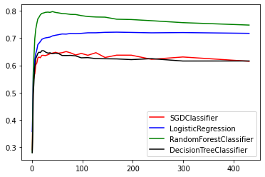
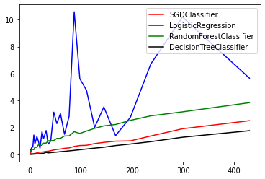
5. 실습 과정
ML Dimensionality Reduction
05
Variance에 따른 Score와 Duration time
Notes:
서포트 벡터 머신은 선형, 비선형의 데이터셋에 대한 분류와 회귀 모델로 사용될 수 있습니다.
또한, 이상치 탐지 등에도 사용이 가능한 다목적 머신러닝 모델입니다.
서포트 벡터 머신의 가장 기본 컨셉은 왼쪽 그림에서 나타난 것처럼 클래스 사이에 마진을 설정하는 것입니다.
(click)
서포트 벡터 머신의 장점으로는 이상치에 대한 영향이 적고, 오버피팅의 가능성이 낮다는 점이 있습니다.
단점으로는 추후에 설명드릴 하이퍼파라미터에 대한 다양한 조합을 테스트해야 하기 때문에 학습 속도가 느리다는 점이 있습니다.

Slide 26
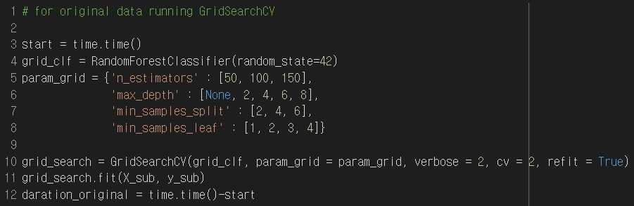

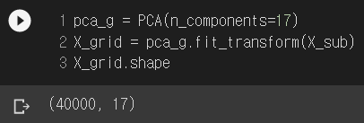
5. 실습 과정
ML Dimensionality Reduction
05
Notes:
서포트 벡터 머신은 선형, 비선형의 데이터셋에 대한 분류와 회귀 모델로 사용될 수 있습니다.
또한, 이상치 탐지 등에도 사용이 가능한 다목적 머신러닝 모델입니다.
서포트 벡터 머신의 가장 기본 컨셉은 왼쪽 그림에서 나타난 것처럼 클래스 사이에 마진을 설정하는 것입니다.
(click)
서포트 벡터 머신의 장점으로는 이상치에 대한 영향이 적고, 오버피팅의 가능성이 낮다는 점이 있습니다.
단점으로는 추후에 설명드릴 하이퍼파라미터에 대한 다양한 조합을 테스트해야 하기 때문에 학습 속도가 느리다는 점이 있습니다.

Slide 27
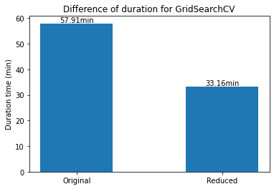
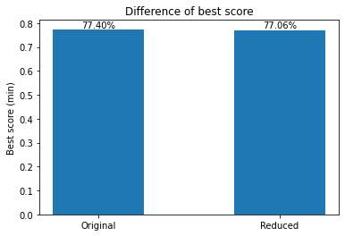
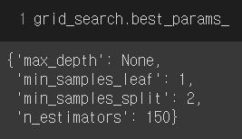
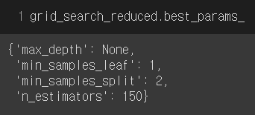
5. 실습 과정
ML Dimensionality Reduction
05
Grid Search 수행 시간
Best Parameter Score
Notes:
서포트 벡터 머신은 선형, 비선형의 데이터셋에 대한 분류와 회귀 모델로 사용될 수 있습니다.
또한, 이상치 탐지 등에도 사용이 가능한 다목적 머신러닝 모델입니다.
서포트 벡터 머신의 가장 기본 컨셉은 왼쪽 그림에서 나타난 것처럼 클래스 사이에 마진을 설정하는 것입니다.
(click)
서포트 벡터 머신의 장점으로는 이상치에 대한 영향이 적고, 오버피팅의 가능성이 낮다는 점이 있습니다.
단점으로는 추후에 설명드릴 하이퍼파라미터에 대한 다양한 조합을 테스트해야 하기 때문에 학습 속도가 느리다는 점이 있습니다.

Slide 28


5. 실습 과정
ML Dimensionality Reduction
05
Notes:
서포트 벡터 머신은 선형, 비선형의 데이터셋에 대한 분류와 회귀 모델로 사용될 수 있습니다.
또한, 이상치 탐지 등에도 사용이 가능한 다목적 머신러닝 모델입니다.
서포트 벡터 머신의 가장 기본 컨셉은 왼쪽 그림에서 나타난 것처럼 클래스 사이에 마진을 설정하는 것입니다.
(click)
서포트 벡터 머신의 장점으로는 이상치에 대한 영향이 적고, 오버피팅의 가능성이 낮다는 점이 있습니다.
단점으로는 추후에 설명드릴 하이퍼파라미터에 대한 다양한 조합을 테스트해야 하기 때문에 학습 속도가 느리다는 점이 있습니다.

Slide 29




5. 실습 과정
ML Dimensionality Reduction
05
Grid Search 수행 시간
Best Parameter Score
Notes:
서포트 벡터 머신은 선형, 비선형의 데이터셋에 대한 분류와 회귀 모델로 사용될 수 있습니다.
또한, 이상치 탐지 등에도 사용이 가능한 다목적 머신러닝 모델입니다.
서포트 벡터 머신의 가장 기본 컨셉은 왼쪽 그림에서 나타난 것처럼 클래스 사이에 마진을 설정하는 것입니다.
(click)
서포트 벡터 머신의 장점으로는 이상치에 대한 영향이 적고, 오버피팅의 가능성이 낮다는 점이 있습니다.
단점으로는 추후에 설명드릴 하이퍼파라미터에 대한 다양한 조합을 테스트해야 하기 때문에 학습 속도가 느리다는 점이 있습니다.

Slide 30

5. 실습 과정
ML Dimensionality Reduction
05
Notes:
서포트 벡터 머신은 선형, 비선형의 데이터셋에 대한 분류와 회귀 모델로 사용될 수 있습니다.
또한, 이상치 탐지 등에도 사용이 가능한 다목적 머신러닝 모델입니다.
서포트 벡터 머신의 가장 기본 컨셉은 왼쪽 그림에서 나타난 것처럼 클래스 사이에 마진을 설정하는 것입니다.
(click)
서포트 벡터 머신의 장점으로는 이상치에 대한 영향이 적고, 오버피팅의 가능성이 낮다는 점이 있습니다.
단점으로는 추후에 설명드릴 하이퍼파라미터에 대한 다양한 조합을 테스트해야 하기 때문에 학습 속도가 느리다는 점이 있습니다.

Slide 31


5. 실습 과정
ML Dimensionality Reduction
05
Classification Report
Original Data Set
Reduced Data Set
Notes:
서포트 벡터 머신은 선형, 비선형의 데이터셋에 대한 분류와 회귀 모델로 사용될 수 있습니다.
또한, 이상치 탐지 등에도 사용이 가능한 다목적 머신러닝 모델입니다.
서포트 벡터 머신의 가장 기본 컨셉은 왼쪽 그림에서 나타난 것처럼 클래스 사이에 마진을 설정하는 것입니다.
(click)
서포트 벡터 머신의 장점으로는 이상치에 대한 영향이 적고, 오버피팅의 가능성이 낮다는 점이 있습니다.
단점으로는 추후에 설명드릴 하이퍼파라미터에 대한 다양한 조합을 테스트해야 하기 때문에 학습 속도가 느리다는 점이 있습니다.

Slide 32
ML Support Vector Machine
THANK
YOU
발표자 이 석 준
Notes:
혹시 질문 있으신가요?
없으시면 이상으로 발표를 마치겠습니다.
감사합니다.

